Slide 1


Parcours Data Scientist - OpenClassRooms Présentation Projet 3 - «Préparez des données pour un organisme de santé publique» 09/02/2024 Félix MORTAS

Slide 2
Problématique
Quelle est la faisabilité de la création d’un système de suggestion ou d’auto-complétion pour aider les usagers à remplir plus efficacement la base de données ?

Slide 3
Objectif
Effectuer des opérations de nettoyage sur des données structurées, notamment l’identification d’outliers et le remplissage de données manquantes, dans le respect des normes en vigueur (RGPD) afin de proposer des données exploitables pour une problématique métier

Slide 4
Plan
Suppression des variables non pertinentes pour la problématique
Gestion des valeurs aberrantes
Méthode de prédiction des variables qualitatives
Recherche de dépendance dans les variables qualitatives
Recherche de corrélations linéaires
Recherche de corrélations non linéaires
ACP - Recherche de corrélations linéaires multiples
Recherche de prédiction du qualitatif par le numérique
RGPD
Conclusion

Slide 5
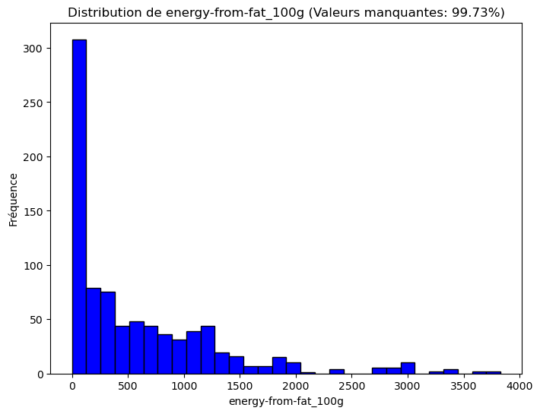
Suppression des variables non pertinentes pour la problématique
Articles | Caractéristiques | Caractéristiques
 | Qualitatives | Numériques | Total
320 772 | 56 | 106 | 162
Observation du nom de chaque variable et de leur contenu
Code
0000000003087
0000000004530
0000000004559
…
9970229501521
9980282863788
999990026839
Origins_tags
nan
Quebec
France
…
indonesie, malaisie
comunidad-valenciana, benifaio, valencia, espana
flaxieu, bugey, ain
energy-from-fat_100g
count | 857
mean | 585.5
std | 712.8
min | 0
25% | 49.4
50% | 300
75% | 898
max | 3830

Slide 6
Suppression des variables non pertinentes pour la problématique
Variables non prédictible par définition
code | product_name
url | states_tags
creator | states
created_t | states_fr
created_datetime | generic_name
last_modified_t | image_url
last_modified_datetime | image_small_url
Doublons
packaging_tags | packaging
brands_tags | brands
categories_tags | categories, categories_fr
emb_codes_tags | emb_codes
countries_tags | countries, countries_fr
additives_tags | additives, additives_fr
traces_tags | traces, traces_fr
main_category | main_category_fr
manufacturing_places_tags | manufacturing_places
origins_tags | origins
labels_tags | labels, labels_fr
allergens | allergens_fr
Nombre de valeurs < 10 000
erucic-acid_100g
nutrition_grade_uk

Slide 7
Suppression des valeurs abbérantes
Toutes les colonnes avec 100g dans le nom (sauf exceptions) :
Entre 0 et 100
Quelques exceptions :
nutrition-score-fr_100g (+ modèle UK) (entre -15 et 40)
carbon-footprint_100g (> 0)
energy_100g (Entre 0 et 900)
…

Slide 8
Jeu de données après nettoyage
 | Lignes | Colonnes
Avant | 320 772 | 162
Evolution | - 124 752 (-39 %) | - 115 (- 71 %)
Après | 195 525 | 47

Slide 9
Méthode de prédiction des variables qualitatives
Variables qualitatives
Simple
Liste
Impossible si trop de modalités par variables, dont unique
suppression des modalités représentées moins de 5 fois
suppression des variables avec trop de modalités
Impossible si trop de valeurs uniques à diviser
Suppression des colonnes avec plus de 1 000 valeurs uniques

Slide 10
Test possibilité prédiction des valeurs manquantes
Chi2 pour chaque combinaison de variables :
Toutes les variables sont prédictibles entre elles -> Attention à l’interprétation quand trop de modalités
Variable simple | Modalités ≥ 5 | Pourcentage ≥ 5 | Modalités < 5
nutrition_grade_fr | 5 | 100 % | 0
pnns_groups_1 | 13 | 92.86 % | 1
pnns_groups_2 | 40 | 95.24 % | 2
main_category | 251 | 7.08 % | 3 292
first_packaging_code_geo | 710 | 44.32 % | 892
manufacturing_places_tags | 733 | 10.88 % | 6 004
purchase_places | 745 | 14.55 % | 4 375
quantity | 1 430 | 10.34 % | 12 396
serving_size | 3 839 | 15.10 % | 21 584
brands_tags | 9 378 | 18.66 % | 40 881

Slide 11
Recherche de dépendance dans les variables qualitatives
Variable liste | Nombre de valeurs uniques
ingredients_that_may_be_from_palm_oil_tags | 161
countries_tags | 726
cities_tags | 2573
stores | 3260
traces_tags | 3597
origins_tags | 4374
emb_codes_tags | 8161
packaging_tags | 12066
allergens | 12940
labels_tags | 13659
categories_tags | 21151
additives_tags | 106196
Chi2 pour chaque modalité des variables listes avec les variables simples analysables
Certaines sont corrélées :
Variable simple analysable | Nombre de modalités corrélées parmi celles des 3 variables listes
nutrition_grade_fr | 46
pnns_groups_1 | 69
pnns_groups_2 | 63

Slide 12
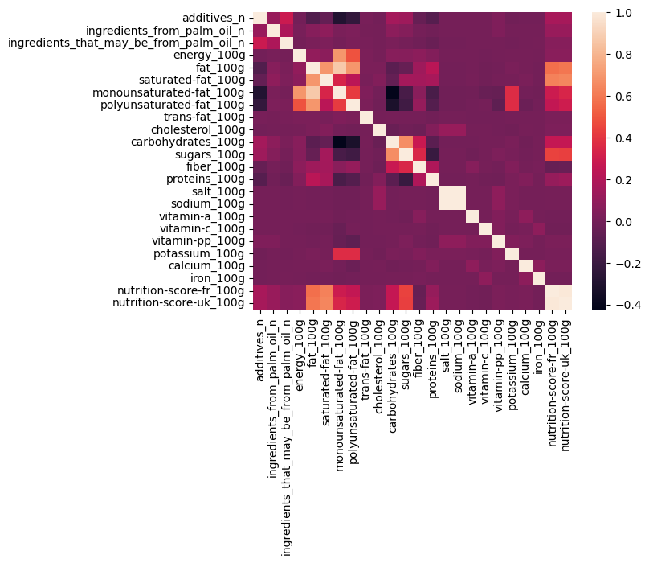
Recherche de corrélations linéaires
Repérage des corrélations évidentes

Slide 13
Meilleures corrélations linéaires - 1
Variable 1 | Variable 2 | Coefficient de Corrélation
salt_100g | sodium_100g | 1
nutrition-score-uk_100g | nutrition-score-fr_100g | 0.98
monounsaturated-fat_100g | fat_100g | 0.81
fat_100g | saturated-fat_100g | 0.77
fat_100g | energy_100g | 0.74
fat_100g | polyunsaturated-fat_100g | 0.70
energy_100g | nutrition-score-uk_100g | 0.68
nutrition-score-uk_100g | saturated-fat_100g | 0.68
saturated-fat_100g | nutrition-score-fr_100g | 0.67
sugars_100g | carbohydrates_100g | 0.66
energy_100g | nutrition-score-fr_100g | 0.66

Slide 14
Meilleures corrélations linéaires - 2
Variable 1 | Variable 2 | Coefficient de Corrélation
carbohydrates_100g | energy_100g | 0.66
nutrition-score-uk_100g | fat_100g | 0.65
vitamin-a_100g | calcium_100g | 0.65
nutrition-score-fr_100g | fat_100g | 0.63
energy_100g | monounsaturated-fat_100g | 0.63
energy_100g | saturated-fat_100g | 0.60
energy_100g | polyunsaturated-fat_100g | 0.53
sugars_100g | nutrition-score-fr_100g | 0.51
sugars_100g | nutrition-score-uk_100g | 0.51

Slide 15
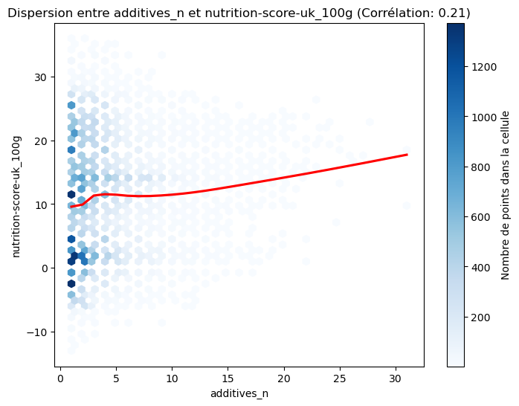
Recherche de corrélations non linéaires
Méthode : Visualisation sans les 0
Peu concluant

Slide 16
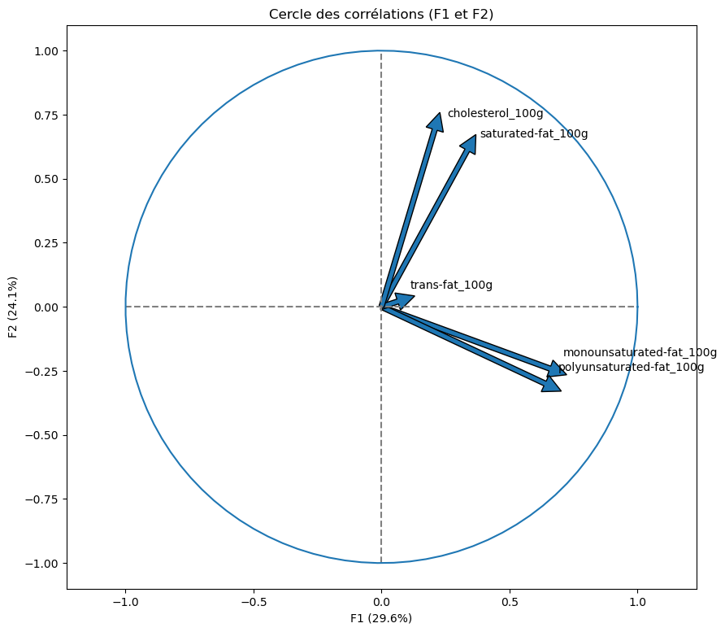
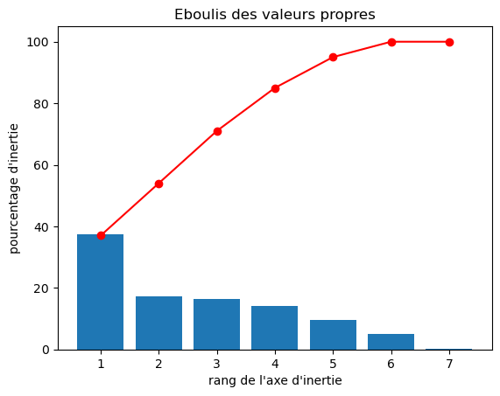
ACP - Recherche de corrélations linéaires multiples
Ajouter ébouli vals propres + ddl
Cercle un peu redondant avec matrice correl

Slide 17
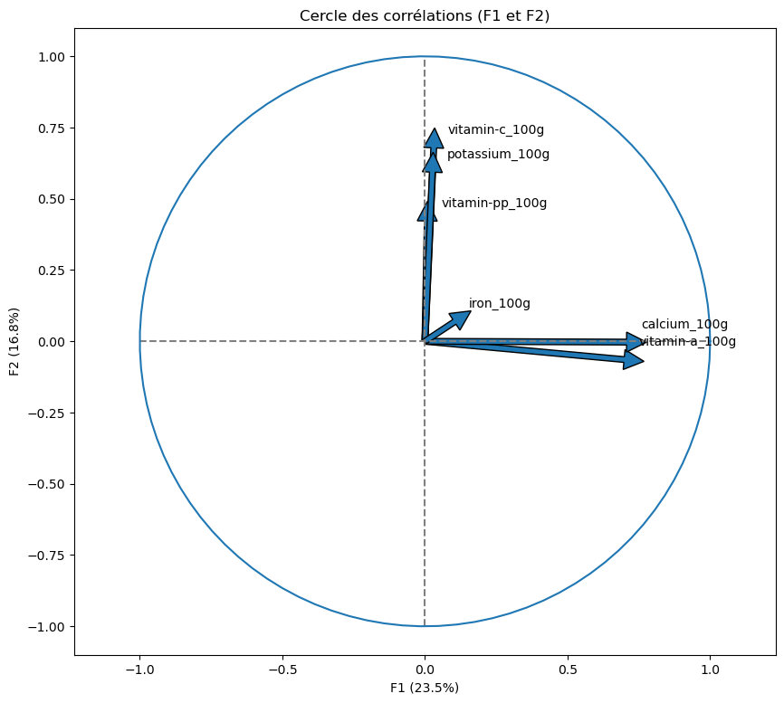
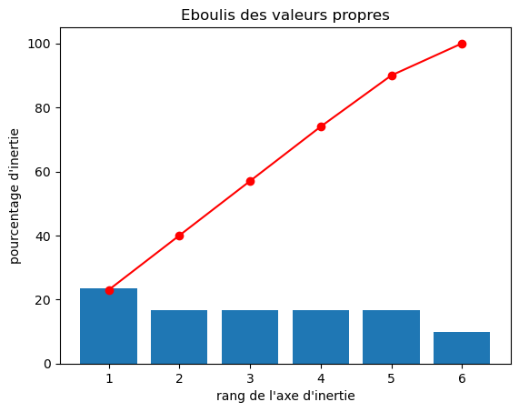
ACP - Recherche de corrélations linéaires multiples

Slide 18
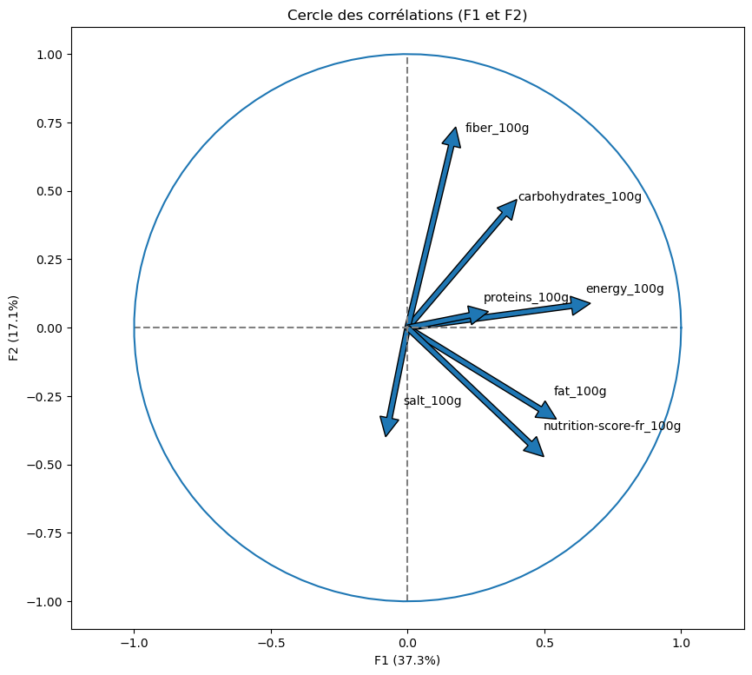
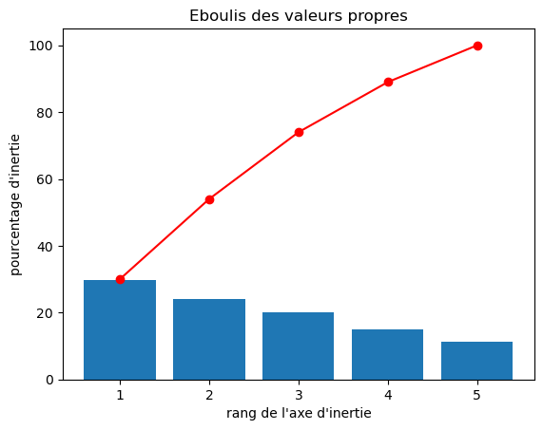
ACP - Recherche de corrélations linéaires multiples

Slide 19
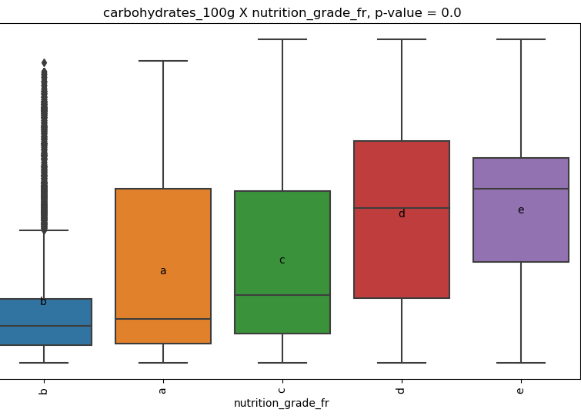
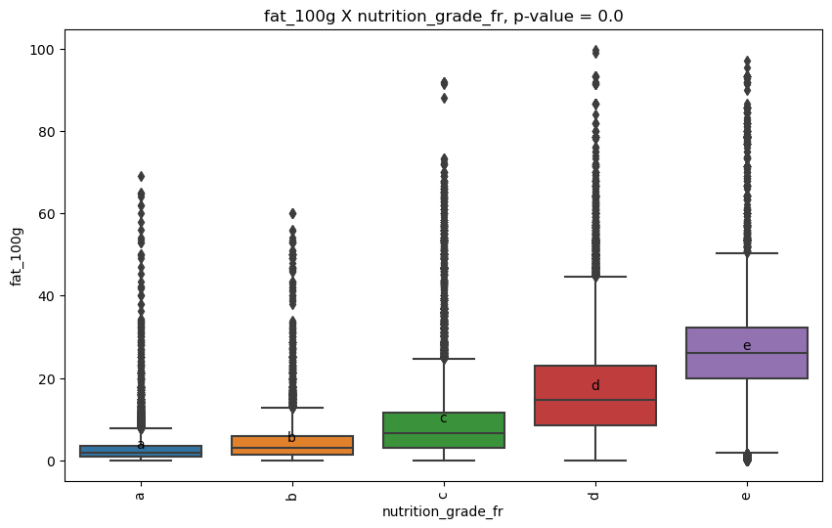
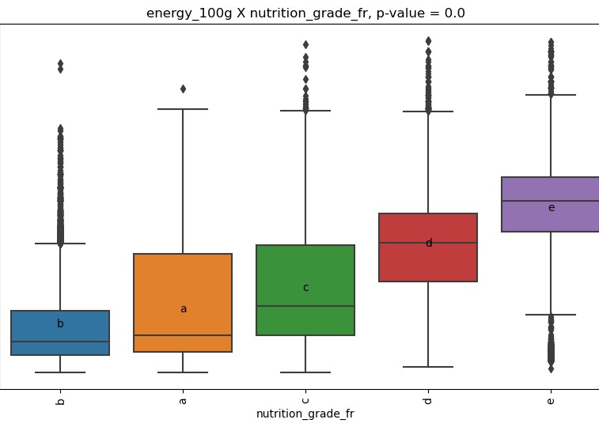
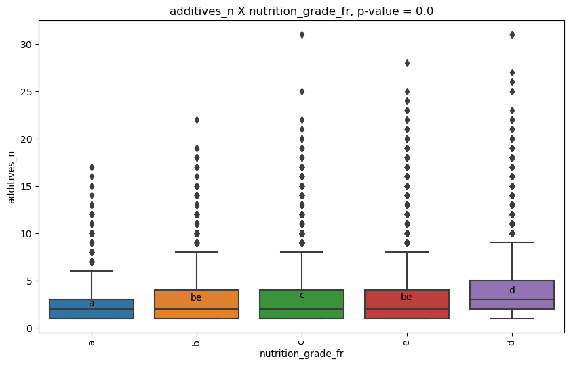
Recherche de corrélations entre variables numériques et qualitatives
Sélection des 3 variables qualitatives simples analysables
ANOVA
Exemple sur nutriscore

Slide 20
5 grands principes de la RGPD
Finalité : utilisation des données pour l’objectif principal uniquement
Minimisation : collecte des données nécessaires uniquement
Transparence : utilisateur informé de l’utilisation des données
Durée de conservation limitée : que le temps nécessaire pour atteindre l’objectif
Sécurité et confidentialité : données dans un lieu et environnement sécurisé

Slide 21
Conclusion
Interprétations 2 à 2 laissent dans l’incertitude quant au comportement global mais :
salt et sodium
nutrition-score-uk et nutrition-score-fr
Fat et nutrition-score-fr
Energy et protéines
Fibres et sel
Cholesterol et saturated fat
Mono and poly saturated fat
Nutrition-grade avec la plupart des variables numériques
nutrition_grade_fr, pnns_groups_1, pnns_groups_2 en fonction de certaines modalités de ingredients_that_may_be_from_palm_oil_tags, countries_tags, cities_tags
Les colonnes doublons

Slide 22
Merci pour votre attention

